Slide 1


Piloto Gobierno Abierto LA LIBERTAD

Slide 2
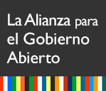

ALIANZA PARA EL GOBIERNO ABIERTO
La Alianza para el Gobierno Abierto (OGP – Open Government Partnership) es una iniciativa multilateral voluntaria que busca mejorar el desempeño gubernamental, fomentar la participación cívica y mejorar la capacidad de respuesta de los gobiernos hacia sus ciudadanos.

Slide 3
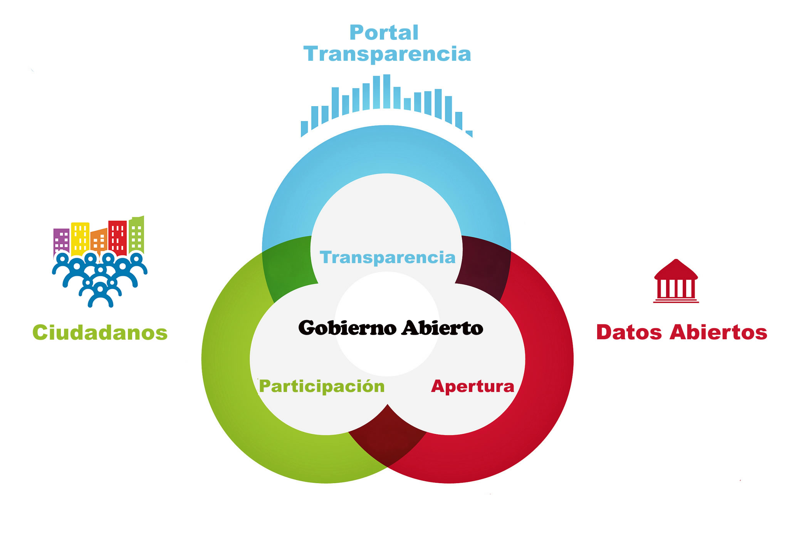


Slide 4
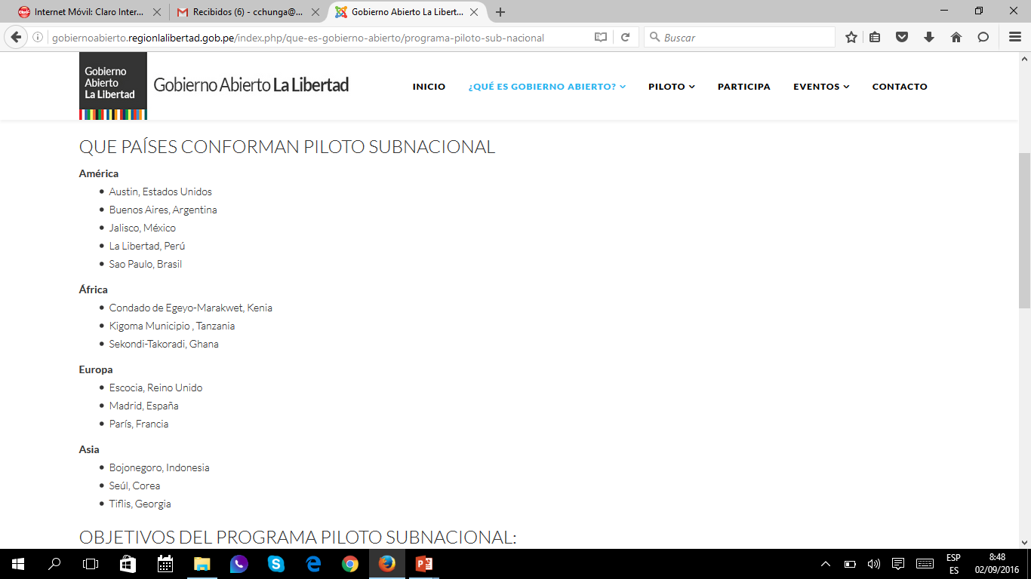

Slide 5
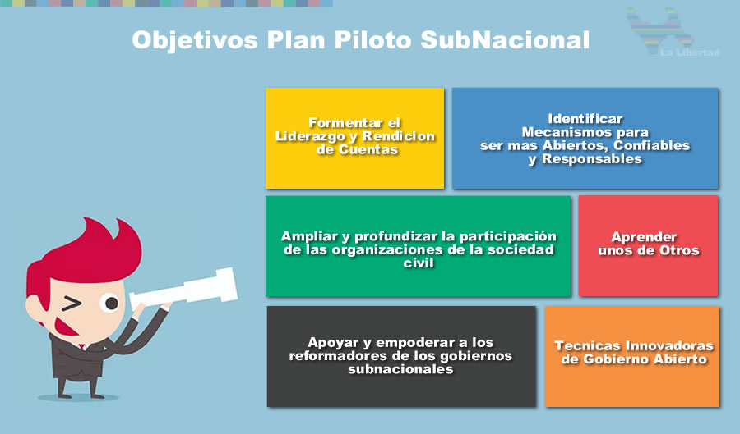


Slide 6
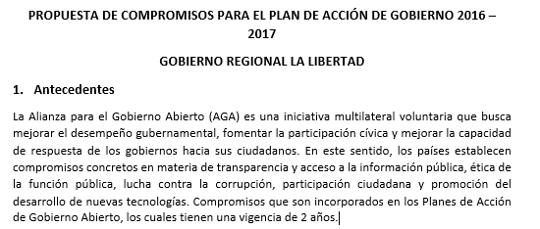
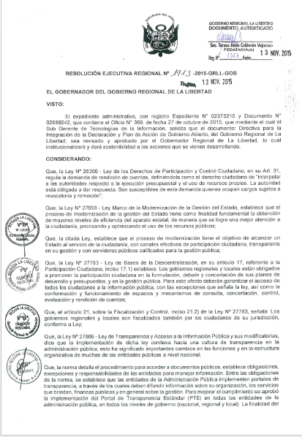
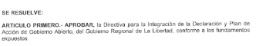
Resolución Nº 1913-2015-GRLL-GOB

Slide 7
COMPROMISOS CONCRETOS PARA INCLUIRLOS EN EL PLAN DE ACCIÓN DE GOBIERNO ABIERTO AL 2017
Transparencia y acceso a la información pública.
Participación Ciudadana
Rendición de Cuentas
Mejora de servicios públicos
Integridad publica
Comunidades Seguras

Slide 8
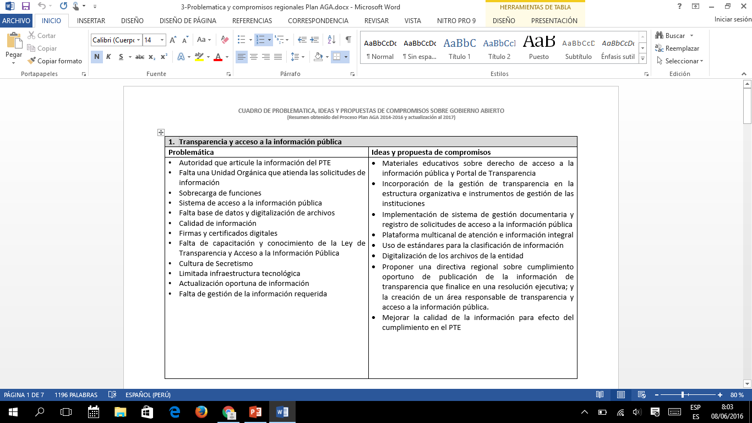
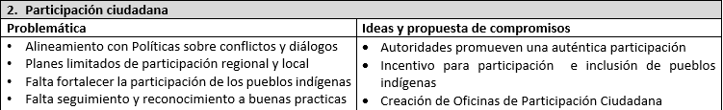
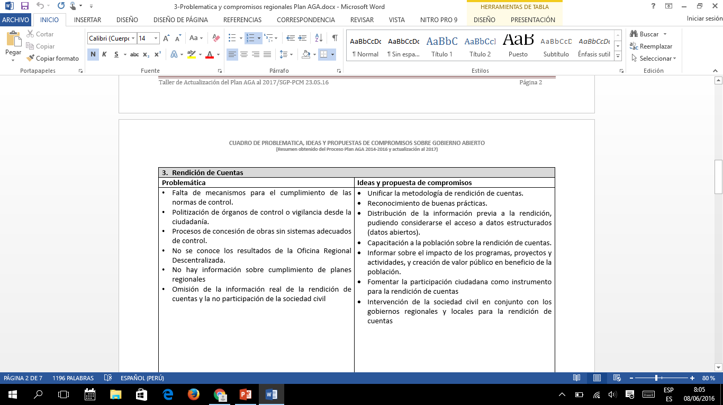
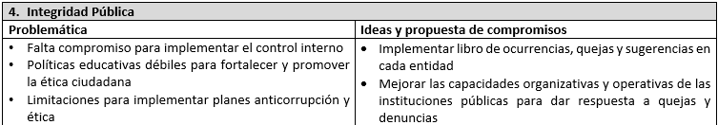
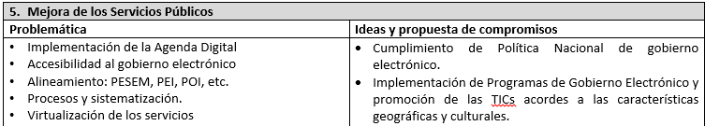
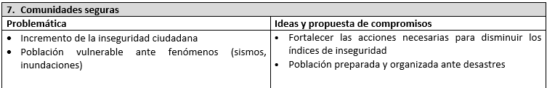

Slide 9
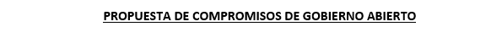
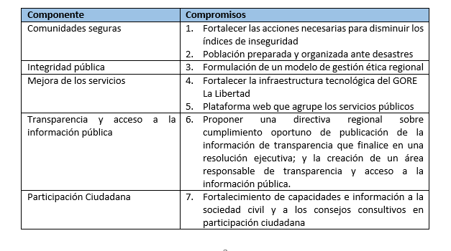

Slide 10
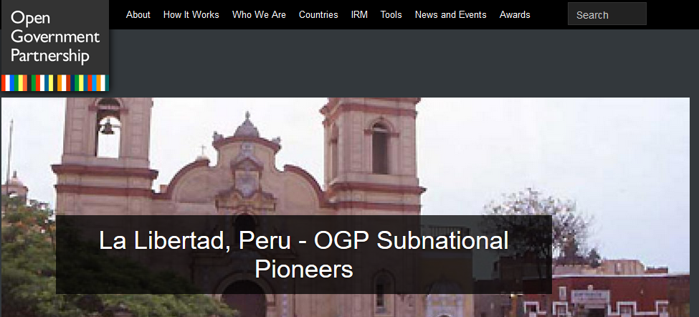

Slide 11
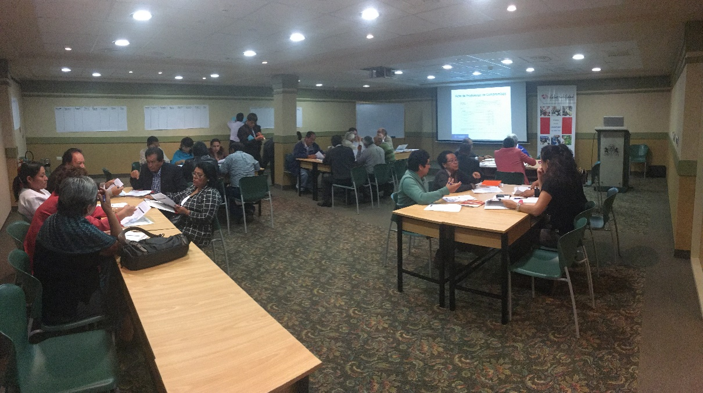
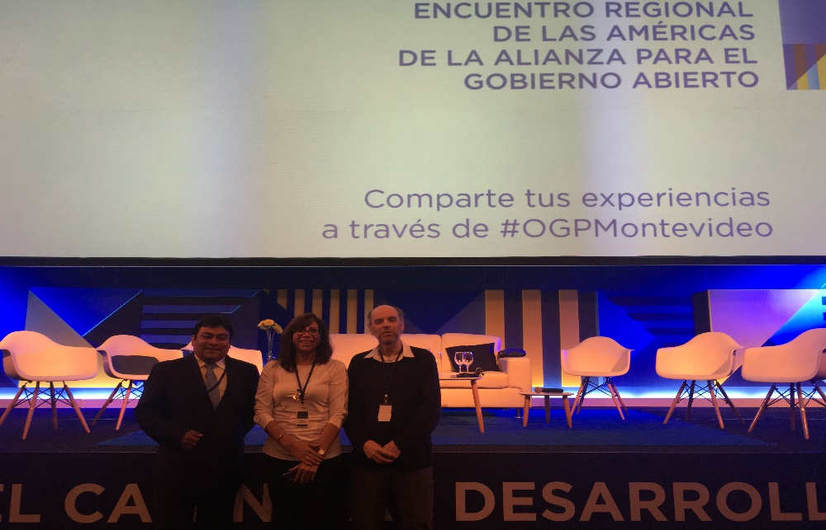
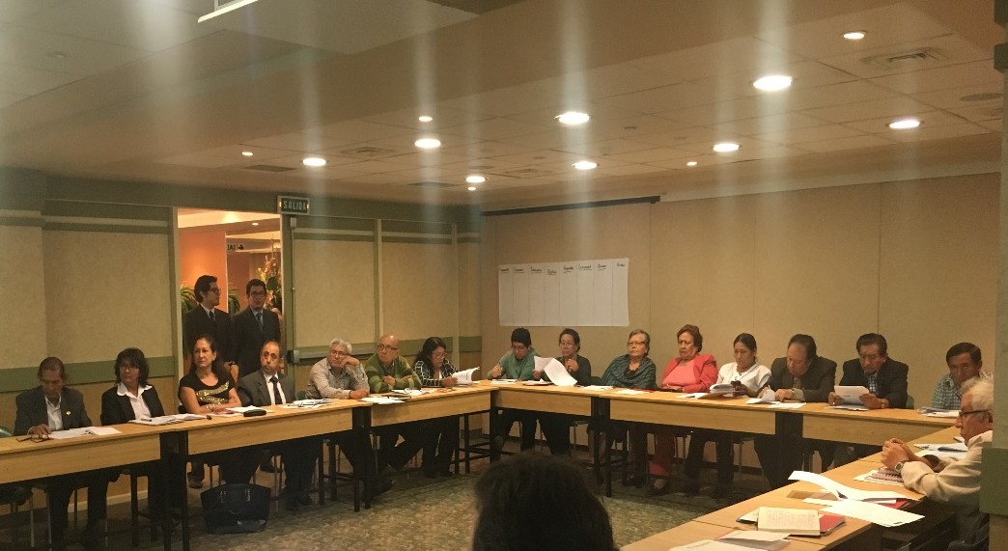
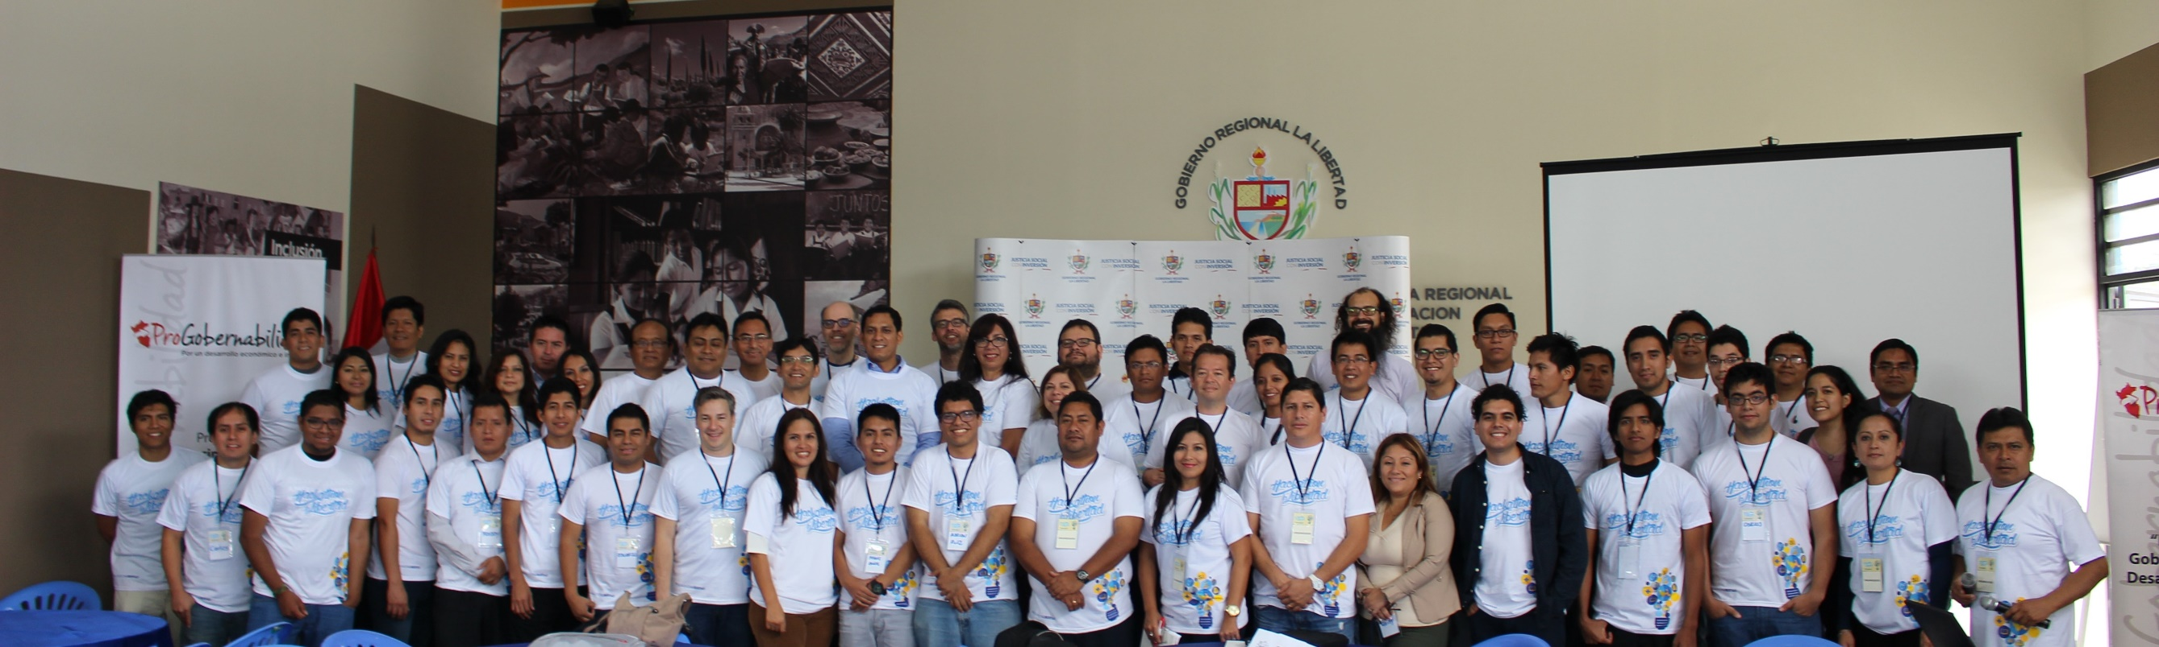

Slide 12


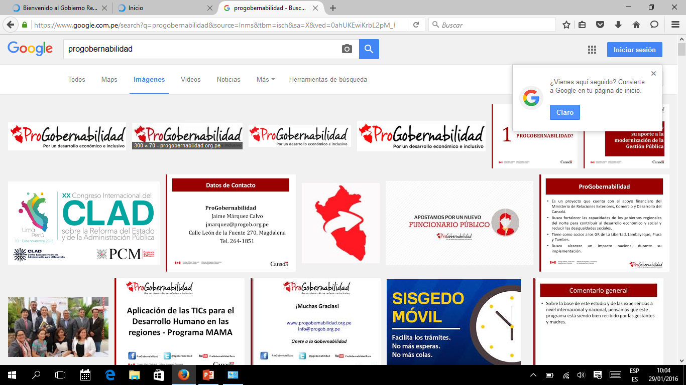
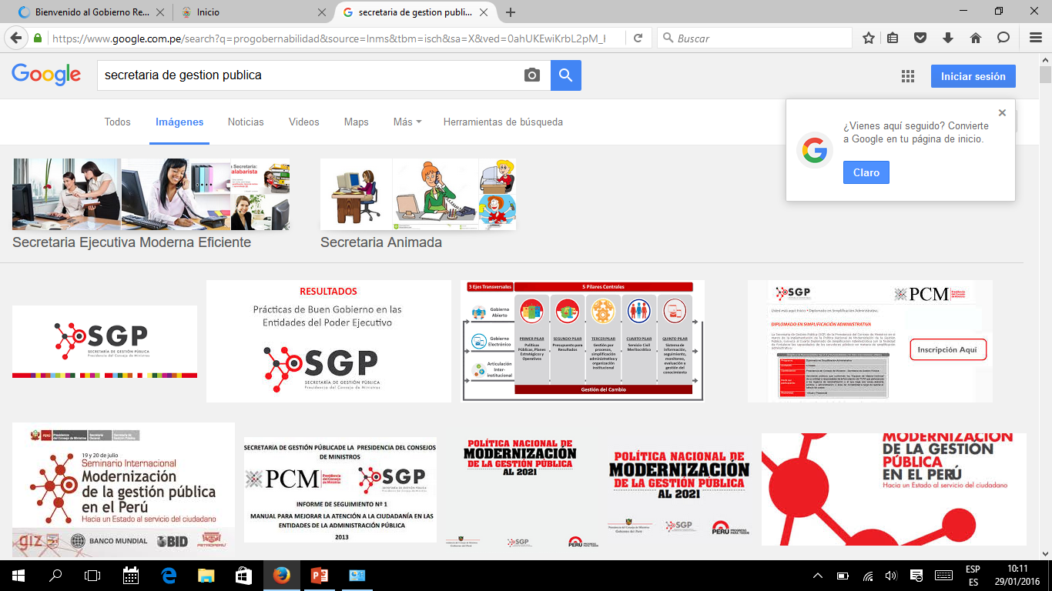
¡MUCHAS GRACIAS!
ING. CARLOS CHUNGA MONTERO
RESPONSABLE DEL PILOTO SUBNACIONAL OGP – LA LIBERTAD
cchunga@regionlalibertad.gob.pe

